Slide 1

Sum of Subsequences
Team SCV – Chu Jae Hun

Slide 2
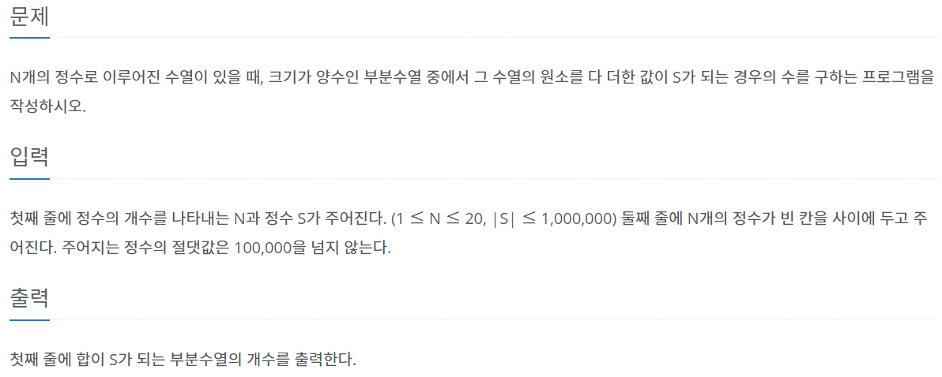
About Problem..
Ex)
N = 5
S = 0
arr = -4 -8 -1 3 5
i) -4 -1 5
ii) -8 3 5
2개

Slide 3

Idea..
배열로 받아서 index 를 늘려가면서 해보자 (for? Recursion?)
중복 제거가 필요할까?
Ex) 5 0 00000
=> subsequence이므로 각기 다른 원소로 생각하자

Slide 4
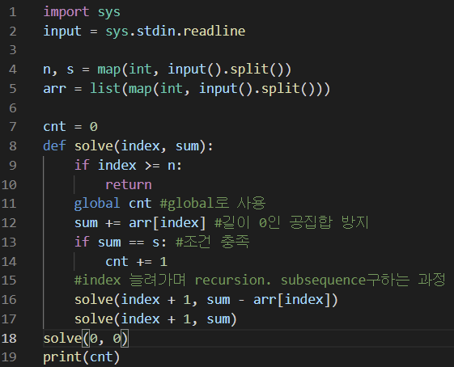
Procedure..
n , s -> n개의 정수 입력, 부분 더한 값 s
arr -> Sequence
Solve function :
index -> Sequence’s index
sum -> Sum of Subsequences
Why ‘sum += arr[index]’ ?
해당 인덱스의 원소를 포함할때 , 아닐 때 따로 (dfs)

Slide 5
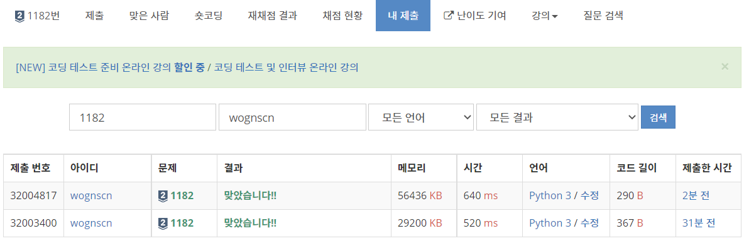
Result/Feedback
#from itertools import combinations

